Slide 1


Slide 2


Modelo Canvas Fitt
Grupo Bittus

Slide 3
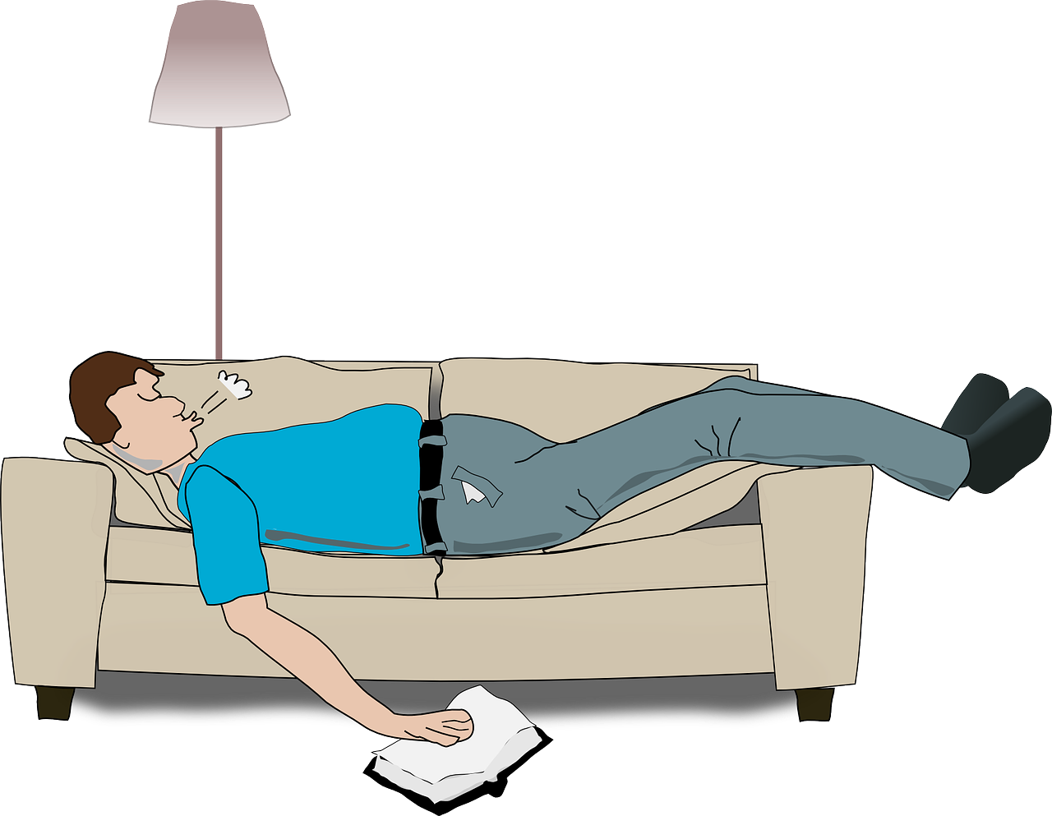
Problemática
¿Cómo empiezo una rutina?
¿Cómo me alimento?
Empezar una rutina puede resultar intimidante.
¡No veo resultados!
Motivación

Slide 4

Algunas actividades...
Crear rutinas de ejercicio.
Filtrar búsqueda de rutinas (dificultad, tipo, calificación, tiempo).
Adoptar rutinas y planes de alimentación, llevar un seguimiento del progreso.
Comparar estadísticas y compartir resultados con otros usuarios.
Entrenadores personales, asesoría especializada.

Slide 5

Socios clave
Empresas y tiendas deportivas
Gimnasios
Entrenadores deportivos

Slide 6

Actividades Clave.
Crear una red de personas que comparten y adoptan rutinas físicas
Destacar las mejores rutinas
Asesoramiento personal de entrenadores y nutricionistas
Notes:
Motivación?
Seguimiento de la rutina?

Slide 7

Recursos clave
Información de rutinas y planes de alimentación.
Información asociada a los usuarios.

Slide 8

Propuesta de valor
Los usuarios tienen la posibilidad de tener un aplicación en la cual pueden sentirse cómodos al momento de empezar una rutina.
Un seguimiento a las rutinas, ya sea por parte de propiamente el usuario o de un usuario especializado como puede ser un entrenador.

Slide 9

Relación con los clientes
El usuario puede dejar sugerencias y calificar las rutinas propuestas por los entrenadores, usuarios y otro personal especializado para ir mejorando la calidad de las rutinas.
Los entrenadores, nutricionistas y otros usuarios pueden interactuar para mejorar la comunicación y el servicio.

Slide 10

Canales
Notificaciones.
Aplicación móvil (Android).

Slide 11

Segmentos de clientes
Personas sin conocimientos sobre rutinas físicas, que quieren iniciar una.
Personas que quieran conocer más sobre actividades físicas y alimentación.
Personas interesadas en tener un seguimiento sobre sus rutinas y alimentación.

Slide 12
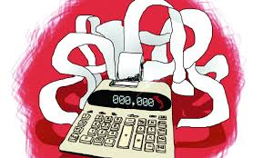
Estructura de costos
Mantenimiento de base de datos.
Comisiones a entrenadores, nutricionistas y usuarios especializados.
Mantenimiento de la aplicación.
Marketing de la aplicación.

Slide 13

Fuente de ingresos.
Cuenta premium que permite acceder a rutinas creadas por entrenadores, nutricionistas y usuarios especializados.
Publicidad con la posibilidad de quitarla adquiriendo una cuenta premium.

Slide 14
¿Preguntas?

Slide 15
Datos de contacto.
Miguel Ángel Beltrán miguel_beltran@javeriana.edu.co
Miguel Ángel Chaves mangelchaves@javeriana.edu.co
Laura Juliana Mora mora_laura@javeriana.edu.co
Jhonny Alexander Parra jhonny_parra@javeriana.edu.co
Juan Sebastian Triana juan_triana@javeriana.edu.co

